Slide 1
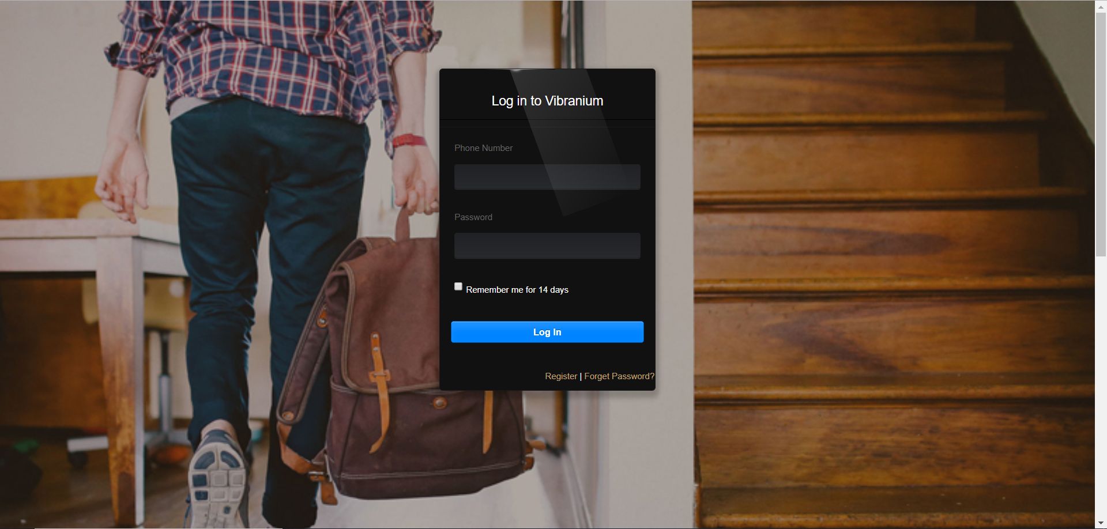
登陆界面

Slide 2
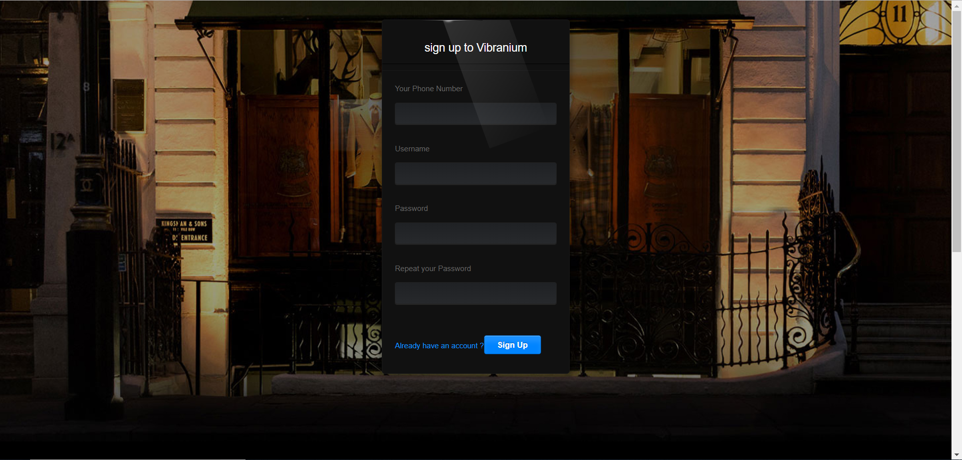
注册界面

Slide 3
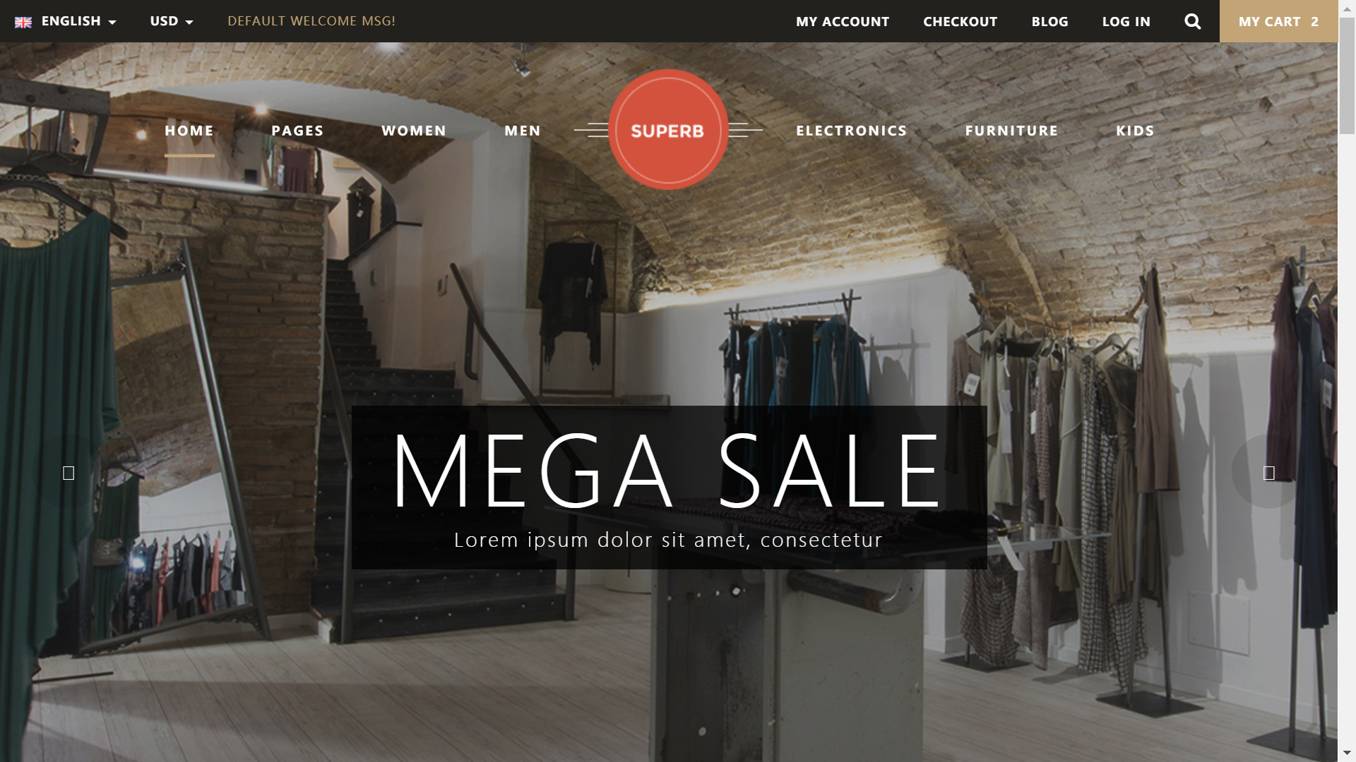
首页1

Slide 4
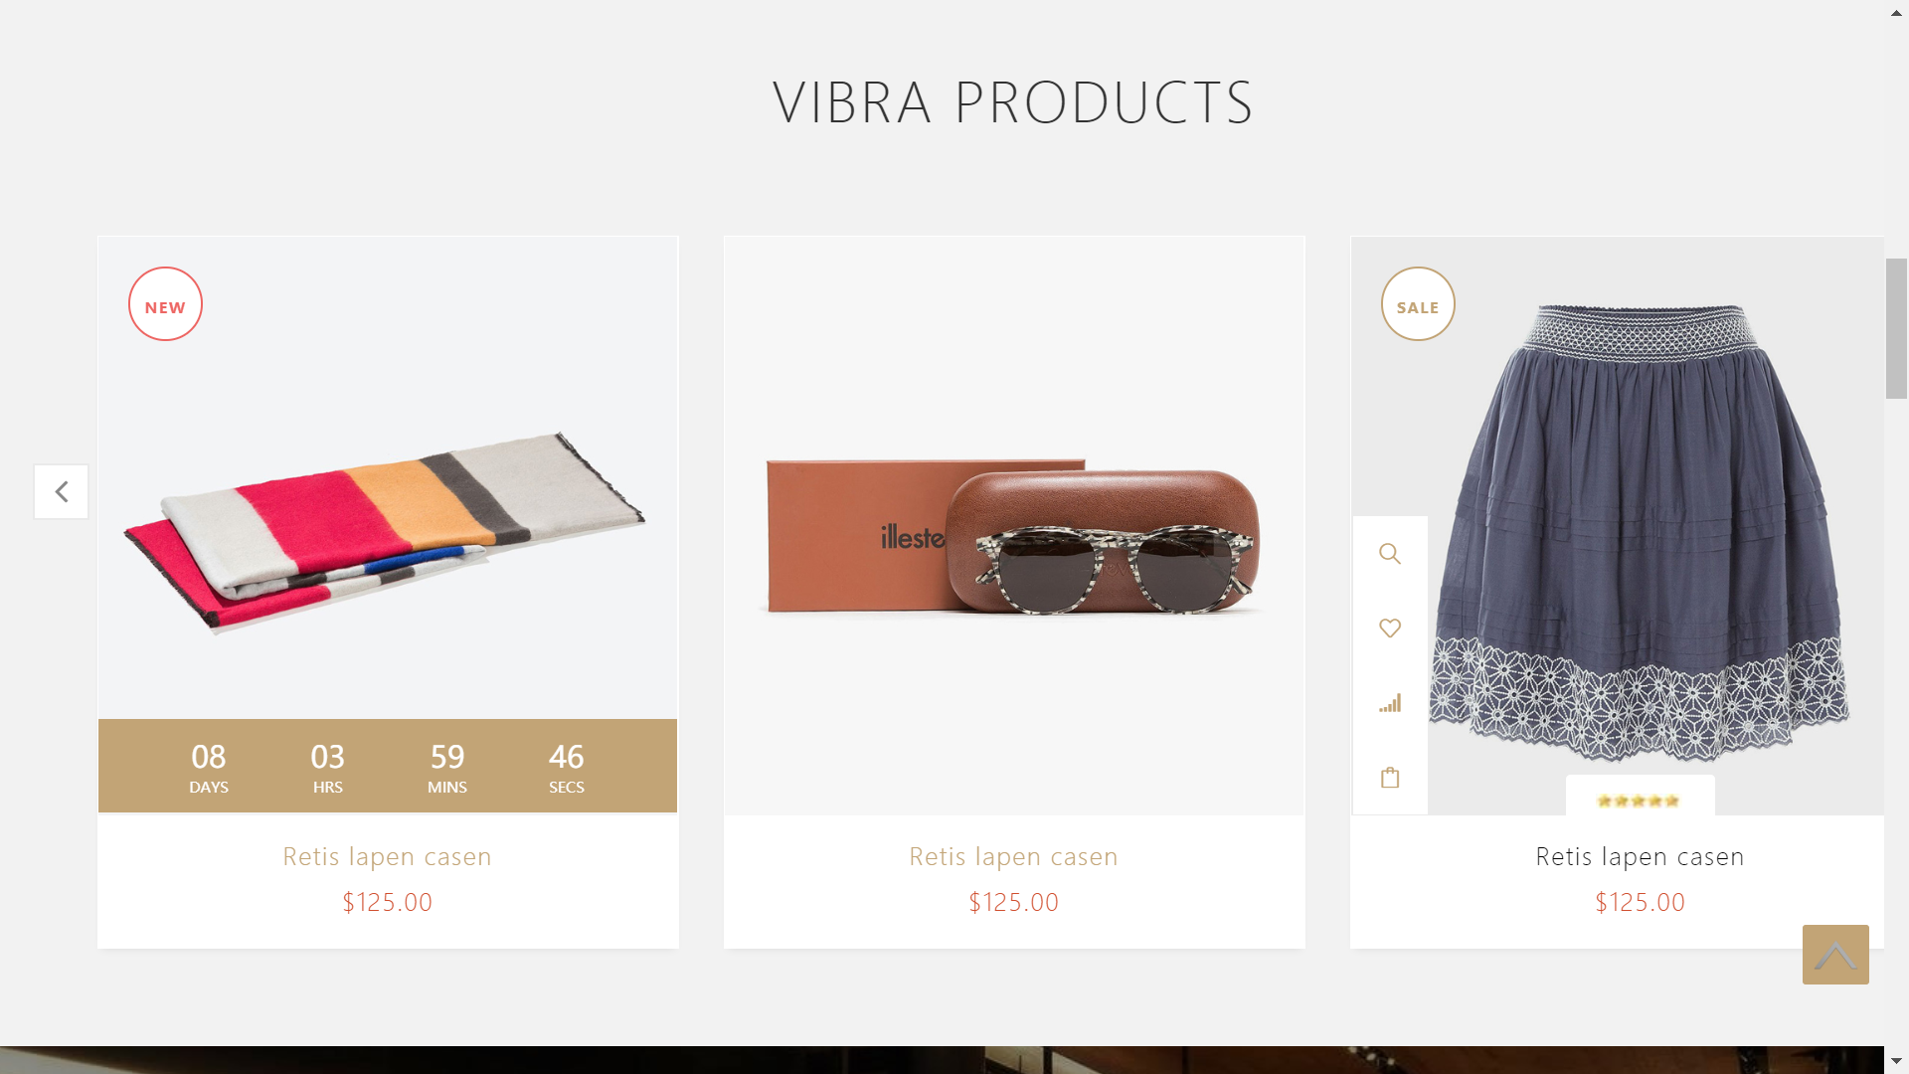
首页2

Slide 5
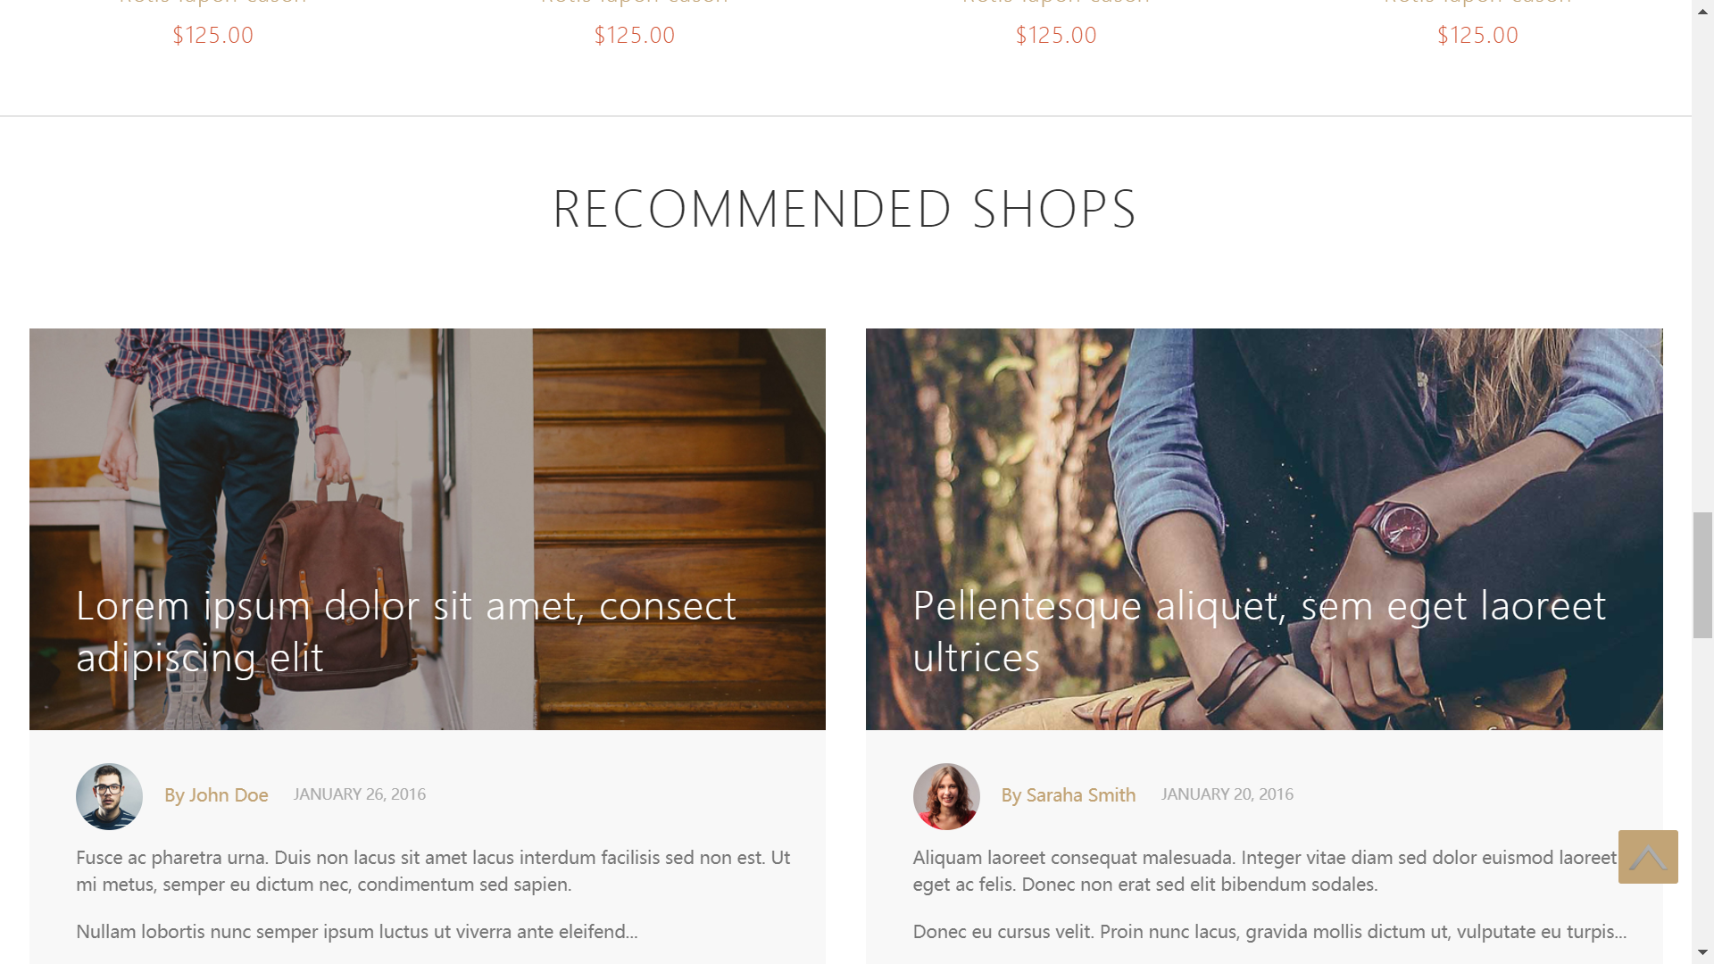
首页3

Slide 6
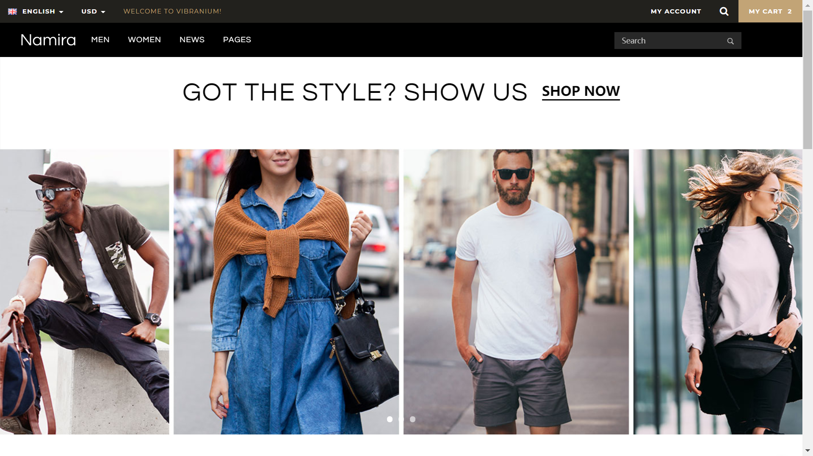
店铺详情1

Slide 7
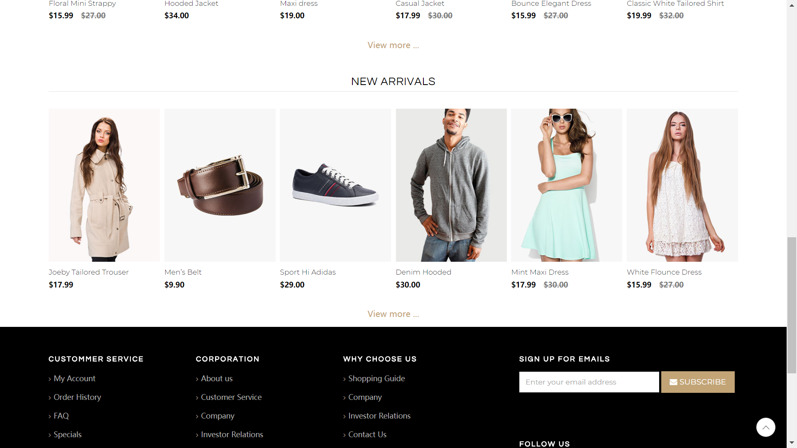
店铺详情2

Slide 8
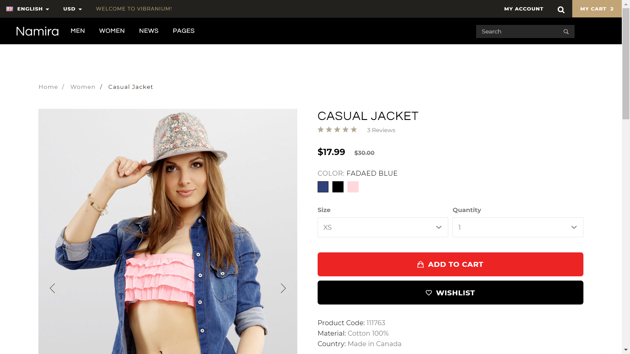
商品详情1

Slide 9
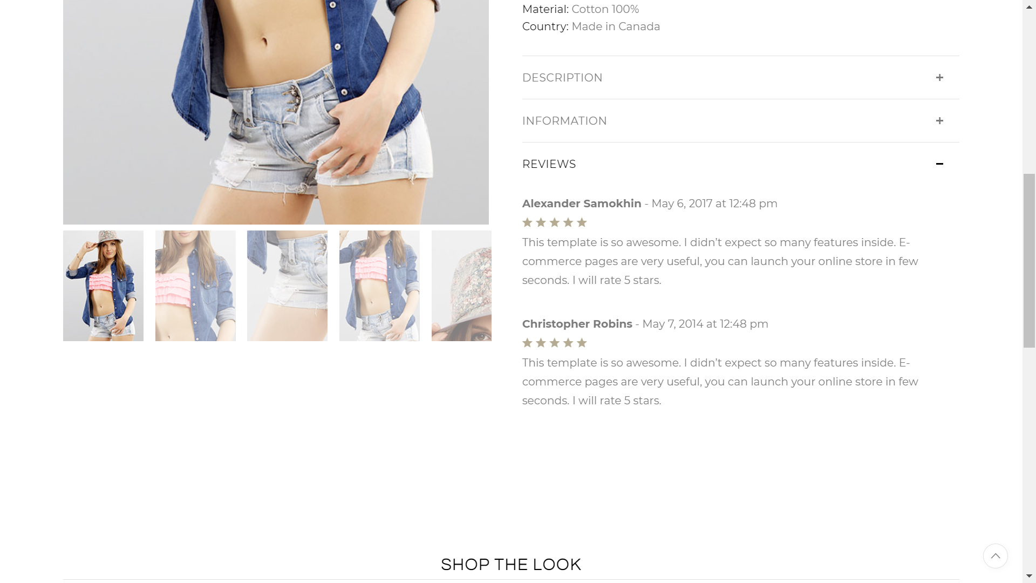
商品详情2

Slide 10
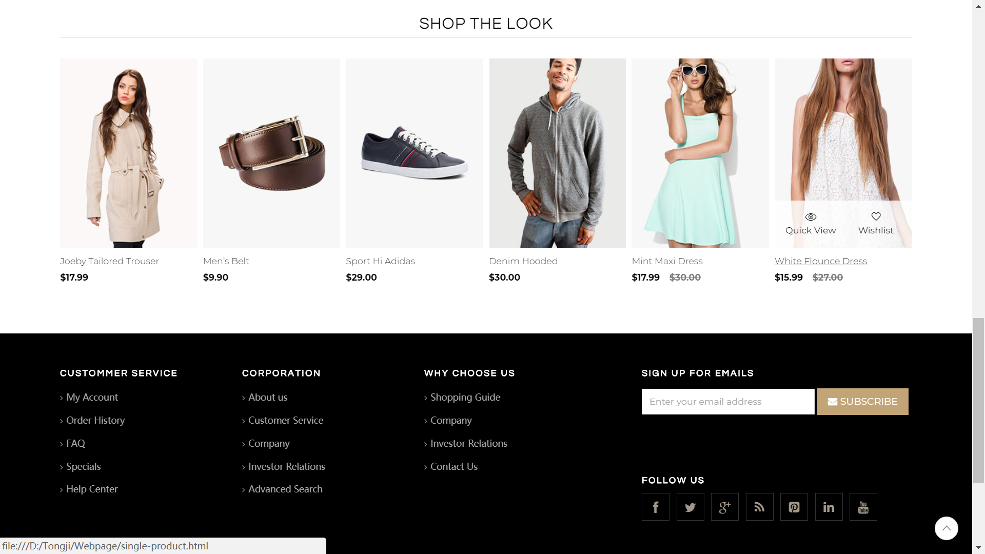
商品详情3

Slide 11
导航栏
网站LOGO 购物车
图片
信息
数量
价格
√
图片
信息
数量
价格
图片
信息
数量
价格
………………
（浮动）已选商品信息 优惠信息 总价格
结算

Slide 12
导航栏
网站LOGO 订单
收件人信息
支付方式
商品清单
商品1
数量价格是否有货
商品2
N件商品，商品总金额：XX
应付总金额：XX
收件人信息：XXXXXX
取消订单
提交订单

Slide 13
导航栏
网站LOGO
买家 my account 界面
头像
我的订单
订单信息
用户名
历史订单
推荐商品
购物车
图片
图片
图片
图片
价格
商品描述
购买
加入购物车
价格
商品描述
购买
加入购物车
价格
商品描述
购买
加入购物车
价格
商品描述
购买
加入购物车

Slide 14
导航栏
网站LOGO 历史订单
图片
信息
评论
再次购买
图片
信息
评论
再次购买
图片
信息
评论
再次购买
………………

